Slide 1
EDUCAȚIA PARENTALĂ: factor determinant al eficienței contractului tripartit grădiniță – copil - părinte

Slide 2
MOTTO: ,, O calătorie de o mie de pași începe cu primul pas,,

Slide 3
Scopul principal al educației parentale:
Producerea schimbărilor la nivelul cunoștințelor, atitudinilor, abilităților și competențelor parentale, favorabile, unei bene creșteri și dezvoltări ale copiilor și consolidarea comportamentelor pozitiveale familiilor cu copii mici cu vârstă cuprinsă între 0-6/7 ani.

Slide 4
Obiectivele generale ale educației parentale constau:
Transmiterea unor cunoștințe și informații în legătura cu rolul de părinte în vederea dezvoltării abilităților și competențelor necesare creșterii și dezvoltării copilului mic;
Formarea conștiiinței educative a părinților în scopul îndrumării, îngrijirii și educării eficiente a copilului – să ajute părinții să conștiintizeze poziția pe care o ocupă în relația cu copilul lor, natura acestei relații, eficiența activităților de educație parentală;
Modificarea opticii pe care părinții o au asupra întâlnirilor din cadrul activităților cu părinții;

Slide 5
Programele ce se ocupă de educația parentală sunt 52 la număr, dar cele mai eficiente sunt cele elaborate și lansate în 2018. E foarte dificil de a implimenta un asemenea program din mai mulți factori:
Recrutarea părinților este foarte dificilă;
Partea financiară tot este un factor important spre a putea implimenta cu succes un program;
Recrutarea formatorilor care să dețină abilități de comunicare asertivă, empatie etc;
Dificultăți organizatorice

Slide 6
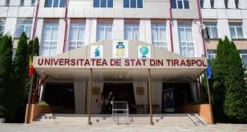
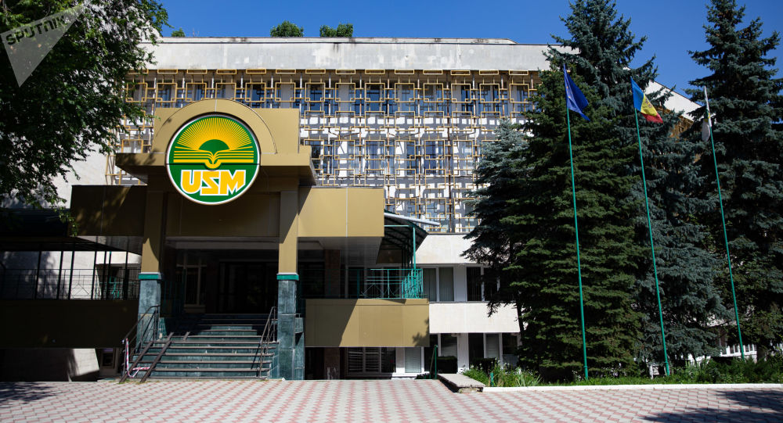
Pentru a forma cadre responsabile ce se v-or ocupa de educația parentală e necesar de a organiza tot mai multe cursuri de dezvoltare continuă pentru cadrele didactice doritoare să - și ridice calificarea sau spre o dezvoltare personală continuă.

Slide 7
Beneficiarii programelor de educație parentală:
Ideal ar fi ca la aceste programe să participe ambii părinți, bunici, membrii familiei extinse, astfel încât întreaga familie/ îngrijitorii copilului să parcurgă același program de curs și fiecare membru să își însușească aceleași cunoștințe direct de la educătorul parental.
Lucrul efectiv și eficient a consilierului este cu 10-12 persoane, deoarece se facilitează participarea lor la discuții și exerciții și o implicare mai activă la program. Este necesar ca acestor participanți să li se ofere explicații adecvate, bazate pe exemple practice și studii de caz, într-un limbaj care să excludă utilizarea termenilor de specialitate.

Slide 8
Locurile unde se pot organiza aceste cursuri sunt:
La domiciliul familiei;
În instituțiile de îngrijire, medicale, educaționale;
În spații neutre de întîlnire;
Educația parentală on – line;
În ceea ce privește durată optimă a programelor de educație parentală nu există un răspuns clar dar s-au constatat că cele mai eficiente sunt cele de o durată mai lungă.
Durata unei ședințe nu trebuie să depășească 45- 120 min, cu o fregvență de 1 până la 5 pe săptămână.
Există mai multe tipuri de programe de educație parentală:
Programe de informare
Workshop-ul
Grupuri de discuții sau grupuri de suport
Evaluarea sistematică și intervenție planificată
Intervenție clinică

Slide 9
Programul P.I.P.P.I - acest program italian aplică mai multe viziuni din psihologie, sociologie, biologie pentru a ajuta părinții.
Programul a fost lansat în 2018 și este bazat pe Ghidul Internațional de Intervanție a Protecției Copiilor din 21.12.2017. Programul este constituit din două teorii:
Teoria rezelienței – capacitatea individului de a naviga prin viață spre ași negocia resursele spre a-și trăi viața( pentru ca o persoană să – și folosească resurse puse la dispoția sa de cei din împrejurimea sa);
Teoria bioecologiei dezvoltării omului – rolul familiei este unul principal ( nevoile copilului suntsatisfăcute de către părinte), odată cu înaintarea în vârstă apar și alte persoane care îi pot satisface cerințele copilului ( cadrele didactice din grădinițe, școli, universități etc):
Acest program are la bază niște sisteme: microsistem
exosistem
macrosistem
cronosistem

Slide 10
Programul de educare parentală fără palme:
Programul se bazează pe
Educarea formatorilor > educarea părinților > educarea copiilor
Obiectivele principale:
Informarea participanților privind educarea constructivă/ distructivă și consecinșele acestea;
Crearea condițiilor favorabile pentru o educație bună;
Facilitarea studierii și dezvoltării formatorilor;

Slide 11
Structura programelor:Este format din 3 module și 6 ședințe
Nu pălmuirii
Să facem cunoștință
Eu, copilul meu, ..și pălmuirea
Sentimentele
Cutia cu emoții
Cercul vicios
În loc de pălmuire
Sunt convins că vei reuși
Pedeapsa și asumarea consecințelor

Slide 12
Programele de suport:
Programul lingvistic MAKATON;
Comunicarea prin muzică;
PORTAGE
MELLOW PARENTING
Toate aceste programe se bazează pe relația pozitivă PĂRINTE - COPIL

Slide 13
Adrese ce pot fi accesate ca suport pentru o educație parentală eficientă:
https//mecc.gov.md./sites/de fault/files/ Ghidul comunicării eficiente cu familia final, pdf
https//mec.gov.md./sites/de fault/files/ Ghid pentru cadrele didactice de la grupelr de creșă, pdf
https//mec.gov.md./sites/de fault/files/ Ghid cor 3, pdf
https//tdh-moldova.md/index.php pag=new § gid = 695§l=ro

Slide 14
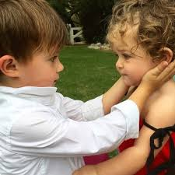
Mulțumesc pentru atenție.

